Slide 1
Python语言程序设计基础课程 （入门级）

Slide 2
Python开发环境配置

Slide 3
Python开发环境配置
- Python语言概述
- Python语言Windows系统开发环境
- Python语言Mac系统开发环境
- Python语言Linux系统开发环境
- Python语言Web开发环境
三选一
- Python程序编写与运行

Slide 4

Python语言概述
CC BY-NC-SA 4.0 嵩天

Slide 5
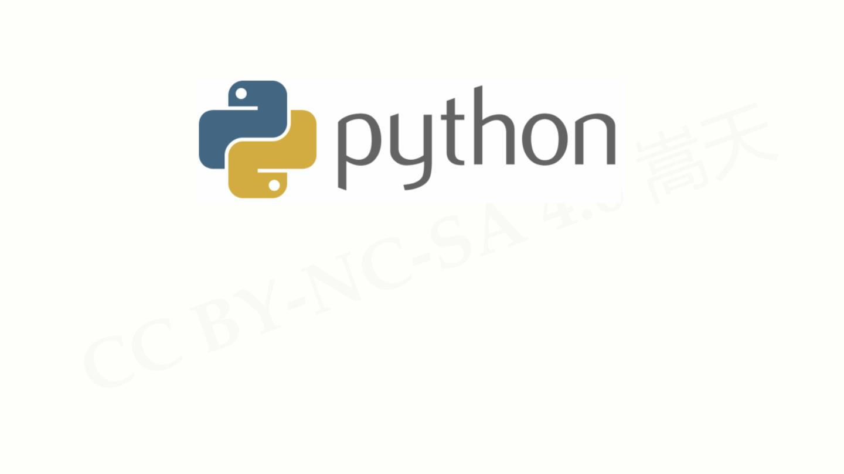
Python [`paiθən]，译为“蟒蛇”
Python语言拥有者是Python Software Foundation(PSF)
PSF是非盈利组织，致力于保护Python语言开放、开源和发展

Slide 6

Python语言的诞生
Guido van Rossum
Python语言创立者
2002年，Python 2.x
2008年，Python 3.x

Slide 7
Python，由荷兰人Guido van Rossum于1989年发明，第一个公开发行版发行于1991年。
作为python的作者，是什么促使他设计了这个语言呢？ 在80年代，个人电脑的配置低，程序员不得不努力思考如何最大化利用空间，让guido感到苦恼。他认为这样编写程序实在是太过于耗费时间，于是他想到了shell。shell可以像胶水一样，将UNIX下的许多功能连接在一起。许多C语言下上百行的程序，在shell下只用几行就可以完成。然而，shell的本质是调用命令，它并不是一个真正的语言，shell不能全面的调动计算机的功能。 后来他进入CWI（数学和计算机研究所）工作，并参加了ABC语言的开发。1989年圣诞节期间，在阿姆斯特丹，Guido为了打发圣诞节的无趣，决心开发一个新的脚本解释程序，做为ABC 语言的一种继承。而取名python，是取自他挚爱的一部电视剧Monty Python’s Flying Circus 。1991年，第一个Python编译器诞生，它是用C语言实现的，guido为防止重蹈ABC的覆辙，着重注意python的可扩展性，并且也沿用了C中的大部分语法习惯，而这，使python得到guido同事的欢迎。他们迅速的反馈使用意见，并参与到Python的改进。

Slide 8
1990年代初，计算机的性能大大提高。许多程序员以及资深计算机用户频繁使用Internet进行交流，这使得python没有了硬件上的束缚与传播上的困难，再加上python易于使用的特点，使python得到了一定程度上的传播。python相当的开放，任何人可对python进行拓展或改造。由Guido决定是否将新的特征加入到python或者标准库中。后来的python2.0，转为完全开源的开发方式，python的数据库的扩展速度与传播速度也由此更进一步。 到今天，Python的框架已经确立。Python语言以对象为核心组织代码(Everything is object)，支持多种编程范式(multi-paradigm)，采用动态类型(dynamic typing)，自动进行内存回收(garbage collection)。Python支持解释运行(interpret)，并能调用C库进行拓展。Python有强大的标准库 (battery included)。这也是python相较于C，java一类语言的优势。

Slide 9
Python语言是一个由编程牛人领导设计并开发的编程语言
Python语言是一个有开放、开源精神的编程语言
Python语言应用于火星探测、搜索引擎、引力波分析等众多领域

Slide 10
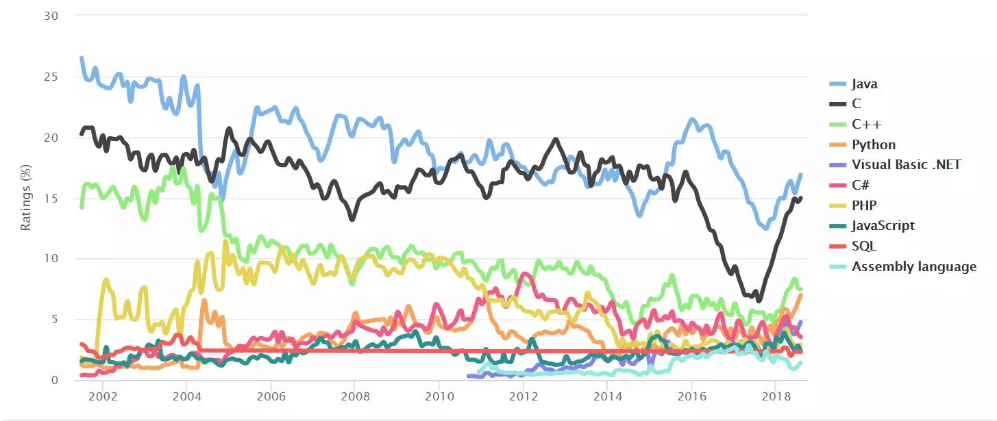
TIOBE INDEX:编程语言流行程度排行榜

Slide 11
Python语言的特点
1、语法简洁
2、与平台无关
3、粘性扩展
4、开源理念
5、通用灵活
6、强制可读
7、支持中文
8、模式多样
9、类库丰富

Slide 12
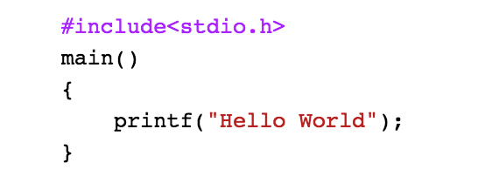
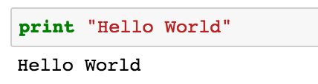
Python语言的优点
优点一：优雅、简单、明确
（减少花哨、晦涩或以“炫技”为目的的代码）
让数据分析师们摆脱了程序本身语法规则的泥潭，更快的进行数据分析
C语言
Python语言

Slide 13
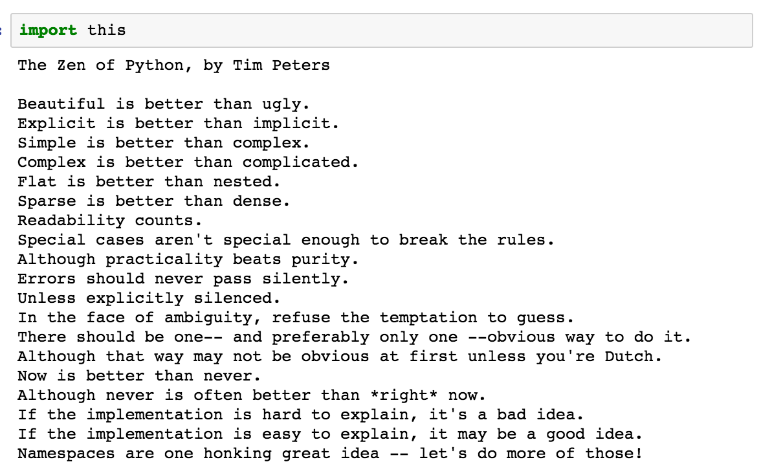
优点二：强大的标准库
完善的基础代码库，覆盖了网络通信、文件处理、数据库接口、图形系统、XML处理等大量内容，被形象地称为“内置电池”（batteries included）
Python使用者——“调包侠”

Slide 14
优点三：良好的可扩展性
大量的第三方模块，覆盖了科学计算、Web开发、数据接口、图形系统等众多领域，开发的代码通过很好的封装，也可以作为第三方模块给别人使用。如Pandas、Numpy、Seaborn、Scikit-learn等等
优点四：免费、开源

Slide 15
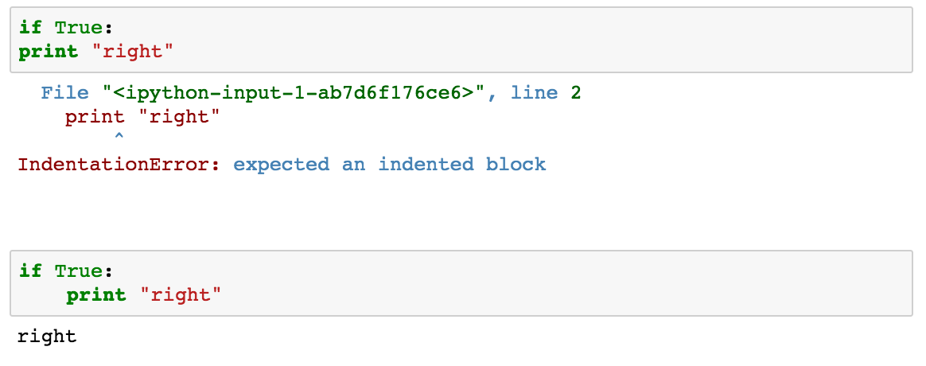
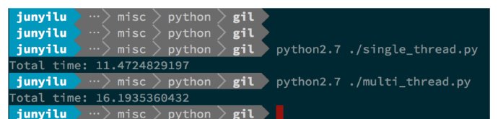
Python语言的缺点
缺点一：运行速度慢
缺点二：加密难
缺点三：缩进规则
缺点四：多线程灾难
Notes:
Global Interpreter Lock(GIL), 确切的说是CPython 带来的一个问题

Slide 16


Python语言与Java
动态类型和静态类型
Python中一切皆对象
括号与缩进
应用领域
Notes:
1.动态类型和静态类型
Java和Python之间最大的区别之一就是两种语言处理变量的方式。Java强迫你在第一次声明变量时就定义其类型并且不允许你在后面的程序中更改它的类型。这就是静态类型。与之相反，Python不许声明时定义变量类型，可以改变一个变量的类型，例如可以把整型替换为字符串。但是不要因此以为Python是一个弱类型语言，因为不需要指定类型，还可以随时改变，事实上，Python是强类型语言，变量所绑定的对象在对象创建初期就确定好了类型，永远不可能被改变。同样，Java也是一个强类型语言。
2Python中一切皆对象
在Python中，不论是数值（整型、浮点型），字符串，字典，元组对象，还是他们所对应的类型，以及函数，模块等你所能看到的都是对象，他们的祖先是PyObject。而Java中至少函数，基本数据类型都不算对象。
3括号和缩进
Python与众多编程语言的不同之处还在于它使用缩进将代码分割成块。Java，像大部分其他语言一样，使用大括号定义函数和类定义的开头和结尾。使用缩进的好处在于它强迫你将你的程序写得比较易读，不会有缺括号导致错误的可能。
4可移植性
Java的可移植性更强，它可以用于开发平台独立的应用。这是Java相较于Python的优势之一，任何可以运用Java虚拟机的电脑或者移动设备都可以运行Java的应用，而不管你在哪里运行Python的程序你都需要一个编译器来将Python代码转化为你特定的操作系统可理解的代码。这是因为大部分设备已经安装了Java虚拟机，所以Java程序员可以自信的说他们的应用几乎对所有用户都可用。
5Python的GIL（缺点） Global Interpreter Lock
Python中的GIL一直被不少开发者所诟病，GIL是指全局解释锁，Python的多线程在多CPU条件下并不能并行的运行，而只能是每个线程运行的时候首先需要获得解释器的访问权限才可以执行，其他线程只能处于等待的过程，不过GIL并不是Python的致命缺点，否则现在没人会用的，因为有很多方案是协程，或者是用多进程机制来弥补。而Java支持真正的多线程并发操作，能很好的控制资源的的共享。
6应用领域
Java主要用于商业逻辑强的领域，如商城系统，金融，保险等传统数据库事务领域，通过类似ssh框架事务代码，对商业数据库，如oralce,db2,sql server等支持较好，软件工程理念较强，适合软件工程式的多人开发模式。Python主要用于web数据分析，科学计算，金融分析，信号分析，图像算法，数学计算，统计分析，算法建模，服务器运维，自动化操作，快速开发理念强，适合快速开发团队或个人敏捷模式。
7最多用途
Java用途最多的是web，Python用途最多的是脚本。

Slide 17
Python语言与R语言
机器学习的一把利器
可读性强，便于上手
灵活性强：可与其他如Web应用程序进行整合
以统计推断为导向
数据分析之外的领域有所限制
包凌乱且一致性较差

Slide 18
Python语言与R语言的应用场景对比
网络爬虫
连接数据库
内容管理系统
API构建
统计分析
互动式图标/面板
Notes:
一、应用Python的场景
网络爬虫/抓取：尽管 rvest 已经让 R 的网络爬虫/抓取变得容易，但 Python 的 beautifulsoup 和 Scrapy 更加成熟、功能更强大，结合django-scrapy我们可以很快的构建一个定制化的爬虫管理系统。
连接数据库：R 提供了许多连接数据库的选择，但 Python 只用 sqlachemy 通过ORM的方式，一个包就解决了多种数据库连接的问题，且在生产环境中广泛使用。Python由于支持占位符操作，在拼接SQL语句时也更加方便。
内容管理系统：基于Django，Python可以快速通过ORM建立数据库、后台管理系统，而R中的 Shiny 的鉴权功能暂时还需要付费使用。
API构建：通过Tornado这个标准的网络处理库，Python也可以快速实现轻量级的API，而R则较为复杂。
二、应用R的场景
统计分析：尽管 Python 里 Scipy、Pandas、statsmodels 提供了一系列统计工具 ，R 本身是专门为统计分析应用建立的，所以拥有更多此类工具。
互动式图表/面板：近来 bokeh、plotly、 intuitics 将 Python 的图形功能扩展到了网页浏览器，甚至我们可以用tornado+d3来进一步定制可视化页面，但 R 的 shiny 和 shiny dashboard 速度更快，所需代码更少。
此外，当今数据分析团队拥有许多技能，选择哪种语言实际上基于背景知识和经验。对于一些应用，尤其是原型设计和开发类，工作人员使用已经熟悉的工具会比较快速。

Slide 19

Python的两种编程方式
交互式和文件式
- 交互式：对每个输入语句即时运行结果，适合语法练习
- 文件式：批量执行一组语句并运行结果，编程的主要方式

Slide 20

实例1: 圆面积的计算
根据半径r计算圆面积
>>> r = 25
>>> area = 3.1415 * r * r
>>> print(area)
1963.4375000000002
>>> print(" {:.2f}F".format(area))
1963.44
交互式

Slide 21

实例1: 圆面积的计算
根据半径r计算圆面积
r = 25
输出结果如下：
area = 3.1415 * r * r
print(area)
1963.4375000000002
1963.44
print(" {:.2f}F".format(area))
保存为CalCircle.py文件并运行
文件式

Slide 22

实例2: 同切圆绘制
绘制多个同切圆
import turtle
turtle.pensize(2)
turtle.circle(10)
turtle.circle(40)
turtle.circle(80)
turtle.circle(160)
保存为TangentCirclesDraw.py文件并运行
文件式

Slide 23

实例2: 同切圆绘制
绘制多个同切圆
>>> import turtle
>>> turtle.pensize(2)
>>> turtle.circle(10)
>>> turtle.circle(40)
>>> turtle.circle(80)
>>> turtle.circle(160)
交互式

Slide 24

实例3: 五角星绘制
绘制一个五角星
>>> from turtle import *
>>> color('red', 'red')
>>> begin_fill()
>>> for i in range(5):
fd(200)
rt(144)
>>> end_fill()
>>>
交互式

Slide 25

实例3: 五角星绘制
绘制一个五角星
from turtle import *
color('red', 'red')
begin_fill()
for i in range(5):
fd(200)
rt(144)
end_fill()
文件式
done()
保存为StarDraw.py文件并运行

Slide 26
本章小结

Slide 27
Python开发环境配置
- Python语言的发展历史
- 选取一种系统平台构建Python开发环境
- 尝试编写与运行3个Python小程序

Slide 28
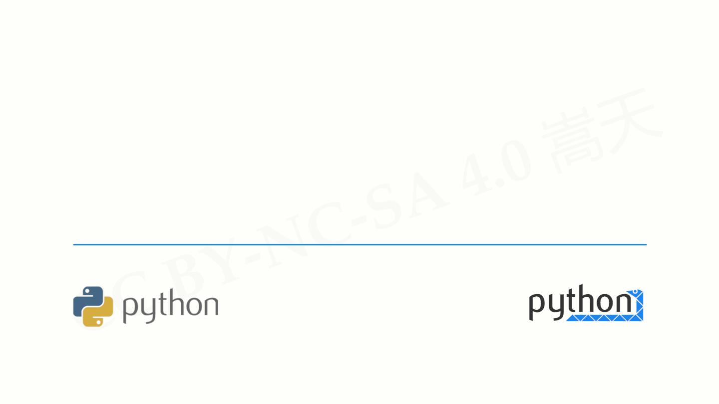
Python语言程序设计
实例4: 温度转换

Slide 29
问题分析
设计算法
根据华氏和摄氏温度定义，利用转换公式如下：
C = ( F – 32 ) / 1.8
F = C * 1.8 + 32
其中， C表示摄氏温度， F表示华氏温度

Slide 30

#TempConvert.py
TempStr = input("请输入带有符号的温度值: ")
if TempStr[-1] in ['F', 'f']:
C = (eval(TempStr[0:-1]) - 32)/1.8
print("转换后的温度是{:.2f}C".format(C))
elif TempStr[-1] in ['C', 'c']:
F = 1.8*eval(TempStr[0:-1]) + 32
print("转换后的温度是{:.2f}F".format(F))
else:
print("输入格式错误")
编写上述代码，并保存为TempConver t.py文件

Slide 31
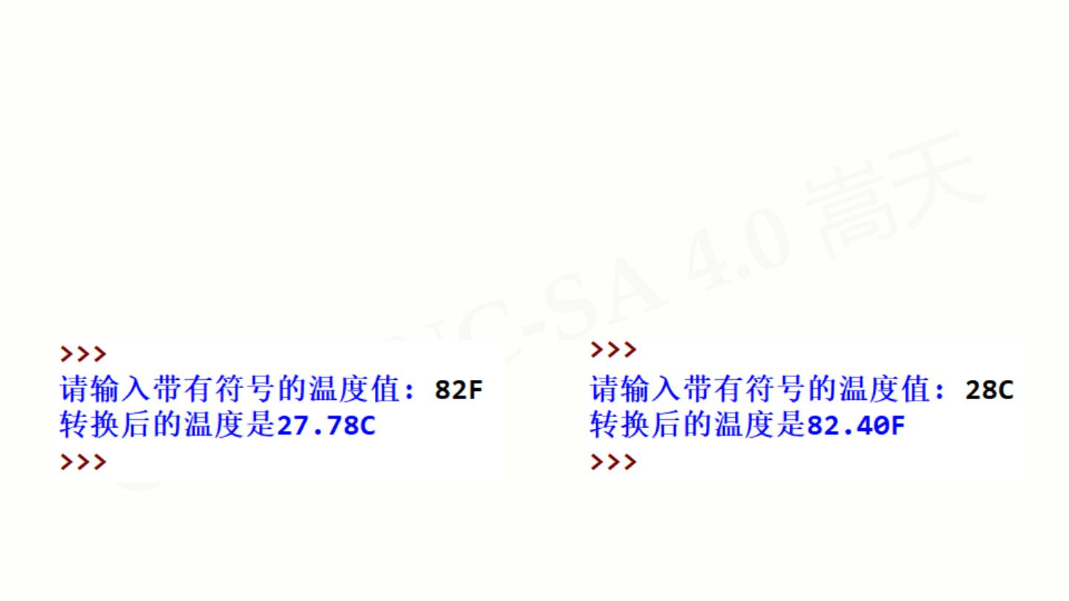
运行效果
IDLE打开文件，按F5运行

Slide 32
Python语言程序设计
Python程序语法元素分析

Slide 33
Python程序语法元素分析
- 程序的格式框架
- 命名与保留字
- 数据类型
- 语句与函数
- Python程序的输入输出
- "温度转换"代码分析

Slide 34
程序的格式框架

Slide 35

#TempConvert.py
TempStr = input("请输入带有符号的温度值: ")
if TempStr[-1] in ['F', 'f']:
C = (eval(TempStr[0:-1]) - 32)/1.8
print("转换后的温度是{:.2f}C".format(C))
elif TempStr[-1] in ['C', 'c']:
F = 1.8*eval(TempStr[0:-1]) + 32
print("转换后的温度是{:.2f}F".format(F))
else:
print("输入格式错误")
代码高亮：编程的色彩辅助体系，不是语法要求

Slide 36

#TempConvert.py
TempStr = input("请输入带有符号的温度值: ")
if TempStr[-1] in ['F', 'f']:
C = (eval(TempStr[0:-1]) - 32)/1.8
print("转换后的温度是{:.2f}C".format(C))
elif TempStr[-1] in ['C', 'c']:
F = 1.8*eval(TempStr[0:-1]) + 32
print("转换后的温度是{:.2f}F".format(F))
else:
print("输入格式错误")
缩进：一行代码开始前的空白区域，表达程序的格式框架

Slide 37

#TempConvert.py
DARTS = 1000
TempStr = input("请输入带有符号的温度值: ")
if TempStr[-1] in ['F', 'f']:
C = (eval(TempStr[0:-1]) - 32)/1.8
print("转换后的温度是{:.2f}C".format(C))
elif TempStr[-1] in ['C', 'c']:
F = 1.8*eval(TempStr[0:-1]) + 32
print("转换后的温度是{:.2f}F".format(F))
else:
hits = 0.0
clock()
for i in range(1, DARTS):
x, y = random(), random()
dist = sqrt(x**2 + y**2)
if dist <= 1.0:
hits = hits + 1
pi = 4 * (hits/DARTS)
print("Pi的值是 {:.2f}F".format(pi))
print("输入格式错误")
单层缩进
多层缩进

Slide 38
缩进
缩进表达程序的格式框架
- 严格明确：缩进是语法的一部分，缩进不正确程序运行错误
- 所属关系：表达代码间包含和层次关系的唯一手段
- 长度一致：程序内一致即可，一般用4个空格或1个TAB

Slide 39

#TempConvert.py
TempStr = input("请输入带有符号的温度值: ")
if TempStr[-1] in ['F', 'f']:
C = (eval(TempStr[0:-1]) - 32)/1.8
print("转换后的温度是{:.2f}C".format(C))
elif TempStr[-1] in ['C', 'c']:
F = 1.8*eval(TempStr[0:-1]) + 32
print("转换后的温度是{:.2f}F".format(F))
else:
print("输入格式错误")
注释：用于提高代码可读性的辅助性文字，不被执行

Slide 40
注释
不被程序执行的辅助性说明信息
- 单行注释：以#开头，其后内容为注释
# 这里是单行注释
- 多行注释：以'''开头和结尾
'''
这是多行注释第一行
这是多行注释第二行
'''

Slide 41
#TempConvert.py
TempStr = input("请输入带有符号的温度值: ")
if TempStr[-1] in ['F', 'f']:
C = (eval(TempStr[0:-1]) - 32)/1.8
print("转换后的温度是{:.2f}C".format(C))
elif TempStr[-1] in ['C', 'c']:
F = 1.8*eval(TempStr[0:-1]) + 32
print("转换后的温度是{:.2f}F".format(F))
else:
print("输入格式错误")
缩进 注释

Slide 42
比如如下的代码中注释与代码重复，毫无用处：
>>> r=10 #将10赋值给r
而下面这段代码注释则包含了代码中隐藏的信息，如果不加注释，很难让人看懂这个是什么意思（虽然在实际中可能可以根据上下文判定，但需要浪费不必要的思考时间）。
>>> r=10 #半径，单位是米
选择好的变量名，可以减少注释的需要，但长名字也会让复杂表达式更难阅读，所以这两者之间需要衡量舍取。

Slide 43
#TempConvert.py
TempStr = input("请输入带有符号的温度值: ")
if TempStr[-1] in ['F', 'f']:
C = (eval(TempStr[0:-1]) - 32)/1.8
print("转换后的温度是{:.2f}C".format(C))
elif TempStr[-1] in ['C', 'c']:
F = 1.8*eval(TempStr[0:-1]) + 32
print("转换后的温度是{:.2f}F".format(F))
else:
print("输入格式错误")
变量：程序中用于保存和表示数据的占位符号

Slide 44
变量
用来保存和表示数据的占位符号
- 变量采用标识符(名字) 来表示，关联标识符的过程叫命名
TempStr是变量名字
- 可以使用等号(=)向变量赋值或修改值，=被称为赋值符号
TempStr = "82F" #向变量TempStr赋值"82F"

Slide 45
2.3.1 变量
在Python中，变量的使用环境非常宽松。没有
在Python中，等号（ = ）是赋值语句，可以把任意数据类型赋值给变量。
如下为定义一个名为xiaohong的变量：
>>> xiaohong='XiaoHong‘
此操作解释：xiaohong是我们创建的变量，=是赋值语句，XiaoHong是变量值，需要用引号标记。整句话的意思为：创建变量xiaohong并赋值为XiaoHong。（注意：字符串必须以引号标记开始，并以引号标记结束。）

Slide 46
打印变量结果：
>>> print(xiaohong)
XiaoHong
在使用变量前，需要对其赋值，没有值的变量是没有意义的，编译器也不会编译通过。例如我定义一个变量为abc，不赋任何值，输入及结果如下：
>>> abc
Traceback (most recent call last):
File "<pyshell#33>", line 1, in <module>
abc
NameError: name 'abc' is not defined

Slide 47
同一个变量可以反复赋值，而且可以是不同类型的变量，输入如下：
>>> a = 123
123
>>> a='ABC'
>>> print(a)
ABC
这种变量本身类型不固定的语言称之为动态语言，与之对应的是静态语言。静态语言在定义变量时必须指定变量类型，如果赋值的时候类型不匹配，就会报错。和静态语言相比，动态语言更灵活，就是这个原因。

Slide 48
当不能确定变量或数据的类型时，可以借助解释器内置的函数type进行确认。在交互模式下可以如下输入：
>>> type('Hello,world!')
<class 'str'>
>>> type(100)
<class 'int'>
>>> type(3.0)
<class 'float'>
>>> a='test type'
>>> type(a)
<class 'str'>

Slide 49
请不要把赋值语句的等号等同于数学的等号。比如下面的代码：
a = 100
a = a + 200
在编程语言中，赋值语句先计算右侧的表达式a + 200，得到结果300，再赋给变量a。由于a之前的值是100，重新赋值后，a的值变成300。我们通过交互模式验证，输入如下：
>>> a=100
>>> a=a+200
>>> print(a)
300

Slide 50
理解变量在计算机内存中的表示也非常重要。当我们写：
>>> a='ABC'
时，Python解释器干了两件事情：
（1）在内存中创建了一个'ABC'的字符串；
（2）在内存中创建了一个名为a的变量，并把它指向'ABC'。
也可以把一个变量a赋值给另一个变量b，这个操作实际上是把变量b指向变量a所指向的数据，例如下面的代码：
>>> a='ABC'
>>> b=a
>>> a='XYZ'
>>> print(b)
最后一行打印出变量b的内容到底是'ABC'呢还是'XYZ'？

Slide 51



执行a = ‘ABC’，解释器创建了字符串‘ABC’和变量a，并把a指向‘ABC’，如下图所示：
执行b = a，解释器创建了变量b，并把b指向a指向的字符串'ABC'，如图所示：
执行a = 'XYZ'，解释器创建了字符串'XYZ'，并把a的指向改为'XYZ'，但b并没有更改，如图所示：
所以，最后打印变量b的结果自然是'ABC'了。

Slide 52
命名与保留字

Slide 53
命名
关联标识符的过程
- 命名规则: 大小写字母、数字、下划线和汉字等字符及组合
如: TempStr, Python_Great, 这是门Python好课
- 注意事项: 大小写敏感、首字符不能是数字、不与保留字相同
Python和python是不同变量，123Python是不合法的

Slide 54
下划线“_”可以出现在变量名中。它经常用于连接多个词组。比如happy_study, do_it_with_more_practice。交互模式输入如下：
>>> happy_study='stay hungry stay foolish'
>>> print(happy_study)
stay hungry stay foolish
如果给变量取非法的名称，解释器显示语法错误。请看下面的示例：
>>> 2wrongtest='just for test'
SyntaxError: invalid syntax
该示例提示语法错误，错误信息为无效的语法，原因是它不是以字母开头。

Slide 55
保留字
被编程语言内部定义并保留使用的标识符
- Python语言有33个保留字(也叫关键字)
if, elif, else, in
- 保留字是编程语言的基本单词，大小写敏感
if 是保留字，If 是变量

Slide 56

保留字
and elif import raise global
as else in return nonlocal
assert except is try True
break finally lambda while False
class for not with None
continue from or yield
def if pass del

Slide 57
#TempConvert.py
TempStr = input("请输入带有符号的温度值: ")
if TempStr[-1] in ['F', 'f']:
C = (eval(TempStr[0:-1]) - 32)/1.8
print("转换后的温度是{:.2f}C".format(C))
elif TempStr[-1] in ['C', 'c']:
F = 1.8*eval(TempStr[0:-1]) + 32
print("转换后的温度是{:.2f}F".format(F))
else:
print("输入格式错误")
变量 命名 保留字

Slide 58
数据类型

Slide 59
#TempConvert.py
TempStr = input("请输入带有符号的温度值: ")
if TempStr[-1] in ['F', 'f']:
C = (eval(TempStr[0:-1]) - 32)/1.8
print("转换后的温度是{:.2f}C".format(C))
elif TempStr[-1] in ['C', 'c']:
F = 1.8*eval(TempStr[0:-1]) + 32
print("转换后的温度是{:.2f}F".format(F))
else:
print("输入格式错误")
数据类型：整型、字符串、浮点数、列表

Slide 60
数据类型
10,011,101 该如何解释呢？
- 这是一个二进制数字 或者 十进制数字
作为二进制数字，10,011,101的值是十进制157
- 这是一段文本 或者 用逗号,分隔的3个数字
作为一段文本，逗号是文本中的一部分，一共包含10个字符

Slide 61
数据类型
供计算机程序理解的数据形式
- 程序设计语言不允许存在语法歧义，需要定义数据的形式
需要给10,011,101关联一种计算机可以理解的形式
- 程序设计语言通过一定方式向计算机表达数据的形式
"123"表示文本字符串123，123则表示数字123

Slide 62
数据类型
10,011,101
- 整数类型： 10011101
- 字符串类型： "10,011,101"
- 列表类型： [10, 011, 101]

Slide 63
数 据 类 型
Python3 中有六个标准的数据类型：Number（数字）、String（字符串）、List（列表）、Tuple（元组）、Sets（集合）、Dictionary（字典）。本节将讲解Number（数字） String（字符串）数据类型，其它数据类型由后续相关章节进行介绍。
Python3支持三种不同的数值类型：
整型（int）、浮点型（float）、复数（complex）。

Slide 64
1 整型
整型(int)，通常被称为是整型或整数，是正或负整数，不带小数点。
例如交互模式下输入如下：
>>> 51
51
这里使用的就是整型。
整型加法如下：
>>> 25+25
50

Slide 65
整型减法：
>>> 51-50
1
整型乘法：
>>> 51*2
102
整型除法：
>>> 153/51
3.0
>>> 155/51
3.0392156862745097
此处出现除不尽的情况了。

Slide 66
在整数除法中，除法（/）计算结果是浮点数，即使是两个整数恰好整除，结果也是浮点数，如果只想得到整数的结果，丢弃可能的分数部分，可以使用地板除（//），整数的地板除（//）永远是整数，即使除不尽。
改成如下写法：
>>> 153//51
3
>>> 155//51
3

Slide 67
地板除（//）只取结果的整数部分，Python还提供一个余数运算（%），可以得到两个整数相除的余数。如下：
>>> 153%51
0
>>> 155%51
2

Slide 68
2 浮点型
浮点型(float)，浮点型由整数部分与小数部分组成，浮点型也可以使用科学计数法表示。
先看示例：
>>> 3.3*102
336.59999999999997
按预计应该一位小数，但输出结果却有这么多位小数。是因为整数和浮点数在计算机内部存储的方式是不同的，整数运算永远是精确的，而浮点数运算则可能会有四舍五入的误差。

Slide 69
如下输入：
>>> 3.3*102+15.5
352.09999999999997
浮点除法：
>>> 153/51.0
3.0
>>> 155/51.0
3.0392156862745097
浮点地板除：
>>> 155//51.0
3.0
>>> 155%51.0
2.0

Slide 70
3 复数
复数( (complex))，复数由实数部分和虚数部分构成，可以用a + bj,或者complex(a,b)表示， 复数的实部a和虚部b都是浮点型。
Python支持复数，Python的复数我们当前阶段使用或接触的比较少，此处就不做具体的讲解，读者有一个概念即可，有兴趣可以自行查阅相关资料。

Slide 71
4 数据类型转换
有时候，我们需要对数据内置的类型进行转换，数据类型的转换，你只需要将数据类型作为函数名即可。详细将在后期介绍。
关于数据的类型转换，有如下几个函数可以使用：
int(x) 将x转换为一个整数。
float(x) 将x转换到一个浮点数。
complex(x) 将x转换到一个复数，实数部分为 x，虚数部分为 0。
complex(x, y) 将 x 和 y 转换到一个复数，实数部分为 x，虚数部分为 y。x 和 y 是数字表达式。

Slide 72
5 常量
所谓常量就是不能变的变量，比如常用的数学常数π就是一个常量。在Python中，通常用全部大写的变量名表示常量。
Python中有两个比较常见的常量，分别为：PI和E。
PI：数学常量 pi（圆周率，一般以π来表示）。
E：数学常量 e，e即自然常数（自然常数）。
这两个常量将会在后续章节中被使用，具体的用法在使用中进行体现。

Slide 73
字符串
由0个或多个字符组成的有序字符序列
- 字符串由一对单引号或一对双引号表示
"请输入带有符号的温度值: "或者 'C'
- 字符串是字符的有序序列，可以对其中的字符进行索引
"请" 是 "请输入带有符号的温度值: " 的第0个字符

Slide 74
#TempConvert.py
TempStr = input("请输入带有符号的温度值: ")
if TempStr[-1] in ['F', 'f']:
C = (eval(TempStr[0:-1]) - 32)/1.8
print("转换后的温度是{:.2f}C".format(C))
elif TempStr[-1] in ['C', 'c']:
F = 1.8*eval(TempStr[0:-1]) + 32
print("转换后的温度是{:.2f}F".format(F))
else:
print("输入格式错误")
字符串：由0个或多个字符组成的有序字符序列

Slide 75
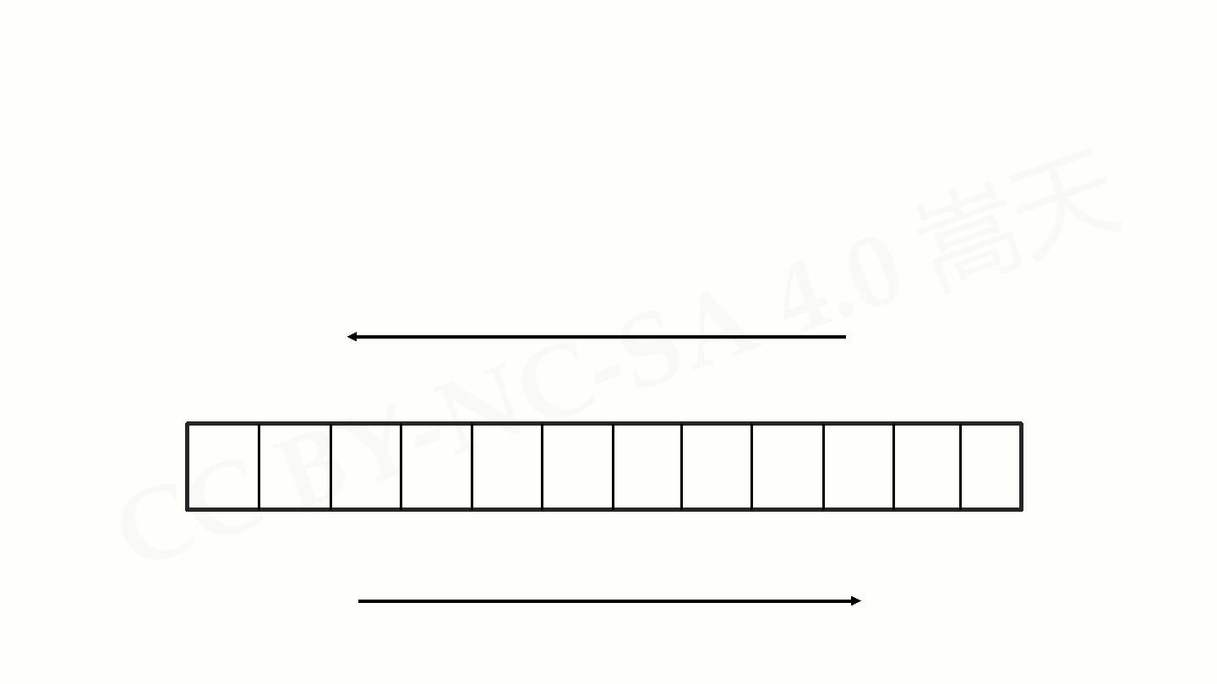
字符串的序号
正向递增序号 和 反向递减序号
反向递减序号
-12 -11-10
-9 -8 -7 -6 -5 -4 -3 -2 -1
请 输 入 带 有 符 号 的 温 度 值 :
0 1 2 3 4 5 6 7 8 9 10 11
正向递增序号

Slide 76
字符串的使用
使用[ ]获取字符串中一个或多个字符
- 索引：返回字符串中单个字符 <字符串>[M]
"请输入带有符号的温度值: "[0] 或者 TempStr[-1]
- 切片：返回字符串中一段字符子串 <字符串>[M: N]
"请输入带有符号的温度值: "[1:3] 或者 TempStr[0:-1]

Slide 77
字符串可以使用操作符+，但其功能和数学中的不一样，它会进行拼接（concatenation）操作，即将前后两个字符首尾连接起来。
如：
>>> string1='hello'
>>> string2='world'
>>> print(string1+string2)
helloworld

Slide 78
如果想让字符串之间有空格，可以建一个空字符变量，插在相应的字符串之间让它们隔开，或是在字符串中加入相应的空格。交互模式下输入如下：
>>> string1='hello'
>>> string2='world'
>>> space=' '
>>> print(string1+space+string2)
hello world
或者
>>> string1='hello'
>>> string2=' world'
>>> print(string1+string2)
hello world

Slide 79
#TempConvert.py
TempStr = input("请输入带有符号的温度值: ")
if TempStr[-1] in ['F', 'f']:
C = (eval(TempStr[0:-1]) - 32)/1.8
print("转换后的温度是{:.2f}C".format(C))
elif TempStr[-1] in ['C', 'c']:
F = 1.8*eval(TempStr[0:-1]) + 32
print("转换后的温度是{:.2f}F".format(F))
else:
print("输入格式错误")
数字类型：整数和浮点数

Slide 80
数字类型
整数和浮点数都是数字类型
- 整数：数学中的整数
32 或者 -89
- 浮点数：数学中的实数，带有小数部分
1.8 或者 -1.8 或者 -1.0

Slide 81
#TempConvert.py
TempStr = input("请输入带有符号的温度值: ")
if TempStr[-1] in ['F', 'f']:
C = (eval(TempStr[0:-1]) - 32)/1.8
print("转换后的温度是{:.2f}C".format(C))
elif TempStr[-1] in ['C', 'c']:
F = 1.8*eval(TempStr[0:-1]) + 32
print("转换后的温度是{:.2f}F".format(F))
else:
print("输入格式错误")
列表类型：由0个或多个数据组成的有序序列

Slide 82
列表类型
由0个或多个数据组成的有序序列
- 列表使用[ ]表示，采用逗号(,)分隔各元素
['F','f']表示两个元素'F'和'f'
- 使用保留字 in 判断一个元素是否在列表中
TempStr[-1] in ['C','c']判断前者是否与列表中某个元素相同

Slide 83
#TempConvert.py
TempStr = input("请输入带有符号的温度值: ")
if TempStr[-1] in ['F', 'f']:
C = (eval(TempStr[0:-1]) - 32)/1.8
print("转换后的温度是{:.2f}C".format(C))
elif TempStr[-1] in ['C', 'c']:
F = 1.8*eval(TempStr[0:-1]) + 32
print("转换后的温度是{:.2f}F".format(F))
else:
print("输入格式错误")
字符串 整数 浮点数 列表

Slide 84
语句与函数

Slide 85
#TempConvert.py
TempStr = input("请输入带有符号的温度值: ")
if TempStr[-1] in ['F', 'f']:
C = (eval(TempStr[0:-1]) - 32)/1.8
print("转换后的温度是{:.2f}C".format(C))
elif TempStr[-1] in ['C', 'c']:
F = 1.8*eval(TempStr[0:-1]) + 32
print("转换后的温度是{:.2f}F".format(F))
else:
print("输入格式错误")
赋值语句：由赋值符号构成的一行代码

Slide 86
赋值语句
由赋值符号构成的一行代码
- 赋值语句用来给变量赋予新的数据值
C=(eval(TempStr[0:-1])-32)/1.8 #右侧运算结果赋给变量C
- 赋值语句右侧的数据类型同时作用于变量
TempStr=input("") #input()返回一个字符串，TempStr也是字符串

Slide 87
#TempConvert.py
TempStr = input("请输入带有符号的温度值: ")
if TempStr[-1] in ['F', 'f']:
C = (eval(TempStr[0:-1]) - 32)/1.8
print("转换后的温度是{:.2f}C".format(C))
elif TempStr[-1] in ['C', 'c']:
F = 1.8*eval(TempStr[0:-1]) + 32
print("转换后的温度是{:.2f}F".format(F))
else:
print("输入格式错误")
分支语句：由判断条件决定程序运行方向的语句

Slide 88
分支语句
由判断条件决定程序运行方向的语句
- 使用保留字if elif else构成条件判断的分支结构
if TempStr[-1] in ['F','f']:#如果条件为True则执行冒号后语句
- 每个保留字所在行最后存在一个冒号(:)，语法的一部分
冒号及后续缩进用来表示后续语句与条件的所属关系

Slide 89
#TempConvert.py
TempStr = input("请输入带有符号的温度值: ")
if TempStr[-1] in ['F', 'f']:
C = (eval(TempStr[0:-1]) - 32)/1.8
print("转换后的温度是{:.2f}C".format(C))
elif TempStr[-1] in ['C', 'c']:
F = 1.8*eval(TempStr[0:-1]) + 32
print("转换后的温度是{:.2f}F".format(F))
else:
print("输入格式错误")
函数：根据输入参数产生不同输出的功能过程

Slide 90
函数
根据输入参数产生不同输出的功能过程
- 类似数学中的函数， y = f(x)
print("输入格式错误") #打印输出 "输入格式错误"
- 函数采用 <函数名>(<参数>) 方式使用
eval(TempStr[0:-1]) # TempStr[0:-1]是参数

Slide 91
#TempConvert.py
TempStr = input("请输入带有符号的温度值: ")
if TempStr[-1] in ['F', 'f']:
C = (eval(TempStr[0:-1]) - 32)/1.8
print("转换后的温度是{:.2f}C".format(C))
elif TempStr[-1] in ['C', 'c']:
F = 1.8*eval(TempStr[0:-1]) + 32
print("转换后的温度是{:.2f}F".format(F))
else:
print("输入格式错误")
赋值语句 分支语句 函数

Slide 92
Python程序的输入输出

Slide 93
#TempConvert.py
TempStr = input("请输入带有符号的温度值: ")
if TempStr[-1] in ['F', 'f']:
C = (eval(TempStr[0:-1]) - 32)/1.8
print("转换后的温度是{:.2f}C".format(C))
elif TempStr[-1] in ['C', 'c']:
F = 1.8*eval(TempStr[0:-1]) + 32
print("转换后的温度是{:.2f}F".format(F))
else:
print("输入格式错误")
input()：从控制台获得用户输入的函数

Slide 94
输入函数 input()
从控制台获得用户输入的函数
- input()函数的使用格式：
<变量> = input(<提示信息字符串>)
- 用户输入的信息以字符串类型保存在<变量>中
TempStr = input(“请输入”) # TempStr保存用户输入的信息

Slide 95
#TempConvert.py
TempStr = input("请输入带有符号的温度值: ")
if TempStr[-1] in ['F', 'f']:
C = (eval(TempStr[0:-1]) - 32)/1.8
print("转换后的温度是{:.2f}C".format(C))
elif TempStr[-1] in ['C', 'c']:
F = 1.8*eval(TempStr[0:-1]) + 32
print("转换后的温度是{:.2f}F".format(F))
else:
print("输入格式错误")
print()：以字符形式向控制台输出结果的函数

Slide 96
输出函数 print()
以字符形式向控制台输出结果的函数
- print()函数的基本使用格式：
print(<拟输出字符串或字符串变量>)
- 字符串类型的一对引号仅在程序内部使用，输出无引号
print("输入格式错误") # 向控制台输出 输入格式错误

Slide 97
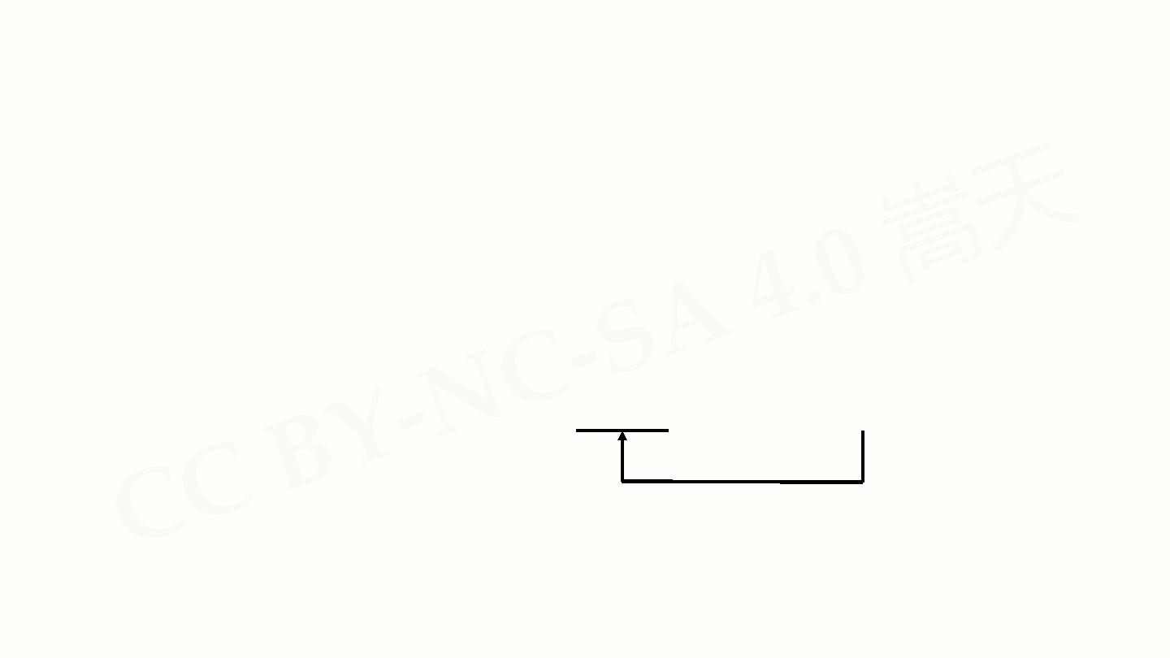
输出函数 print()
以字符形式向控制台输出结果的函数
- print()函数的格式化：
print("转换后的温度是{:.2f}C".format(C))
{ }表示槽，后续变量填充到槽中
{ :.2f }表示将变量C填充到这个位置时取小数点后2位

Slide 98
输出函数 print()
以字符形式向控制台输出结果的函数
print("转换后的温度是{:.2f}C".format(C))
如果C的值是 123.456789，则输出结果为：
转换后的温度是123.45C

Slide 99
#TempConvert.py
TempStr = input("请输入带有符号的温度值: ")
if TempStr[-1] in ['F', 'f']:
C = (eval(TempStr[0:-1]) - 32)/1.8
print("转换后的温度是{:.2f}C".format(C))
elif TempStr[-1] in ['C', 'c']:
F = 1.8*eval(TempStr[0:-1]) + 32
print("转换后的温度是{:.2f}F".format(F))
else:
print("输入格式错误")
eval()：去掉参数最外侧引号并执行余下语句的函数

Slide 100

评估函数 eval()
去掉参数最外侧引号并执行余下语句的函数
- eval()函数的基本使用格式：
eval(<字符串或字符串变量>)
>>> eval("1")
>>> eval('"1+2"')
1
'1+2'
>>> eval('print("Hello")')
Hello
>>> eval("1+2")
3

Slide 101
评估函数 eval()
去掉参数最外侧引号并执行余下语句的函数
eval(TempStr[0:-1])
如果TempStr[0:-1]值是"12.3"，输出是:
12.3

Slide 102
#TempConvert.py
TempStr = input("请输入带有符号的温度值: ")
if TempStr[-1] in ['F', 'f']:
C = (eval(TempStr[0:-1]) - 32)/1.8
print("转换后的温度是{:.2f}C".format(C))
elif TempStr[-1] in ['C', 'c']:
F = 1.8*eval(TempStr[0:-1]) + 32
print("转换后的温度是{:.2f}F".format(F))
else:
print("输入格式错误")
input() print() eval()

Slide 103
"温度转换"代码分析

Slide 104
#TempConvert.py
TempStr = input("请输入带有符号的温度值: ")
if TempStr[-1] in ['F', 'f']:
C = (eval(TempStr[0:-1]) - 32)/1.8
print("转换后的温度是{:.2f}C".format(C))
elif TempStr[-1] in ['C', 'c']:
F = 1.8*eval(TempStr[0:-1]) + 32
print("转换后的温度是{:.2f}F".format(F))
else:
print("输入格式错误")
“温度转换”实例代码逐行分析

Slide 105
单元小结

Slide 106
Python程序语法元素分析
- 缩进、注释、命名、变量、保留字
- 数据类型、字符串、 整数、浮点数、列表
- 赋值语句、分支语句、函数
- input()、print()、eval()、 print()格式化

